Slide 2
USO DE PEERWISE POR LOS ESTUDIANTES: HERRAMIENTA MOTIVADORA Y DE GENERACIÓN DE CONTENIDOS ON-LINE
Yolanda Díaz de Mera, Alberto Notario

Slide 3
¿Qué es Peerwise?
Herramienta on-line de creación de MCQ por los estudiantes

Slide 4
Características Peerwise
Herramienta on-line de creación de MCQ por los estudiantes
Multidisciplinar
Entorno amigable y anónimo
Trabajar la materia fuera del aula
Motivador: Establecimiento de diferentes clasificaciones que otorgan insignias
Los alumnos responden, valoran y comentan las cuestiones de los compañeros
Herramienta por y para los estudiantes (el profesor es sólo observador)
¿Por qué utilizarlo?
Aumenta la motivación de los alumnos
Fomenta su autonomía y discusión entre pares
El alumno genera sus propios contenidos

Slide 5
Seminario explicativo: ¿qué es?, ¿para qué sirve?, ¿cómo se utiliza?...
Plazos y condiciones perfectamente claros
Incentivos:
Mejora del aprendizaje, creatividad
Base de datos extensa para estudiar y preparar los exámenes
Preguntas MCQ en examen, alguna pregunta de los alumnos…
Premiarlo:
Parte de la nota de la asignatura
Mejora de la nota por mejores puntuaciones obtenidas (ranking)
Mejora de la nota por conseguir más insignias
¿Cómo conseguir que los alumnos
utilicen y aprovechen PeerWise?

Slide 6
Presentación a los alumnos
Ejemplo pregunta
El principal estadio de los juegos olímpicos de Londres 2012 estaba situado en:
Gran Bretaña
Islas británicas
Inglaterra
Escocia
Europa

Slide 7
¿Qué tengo que hacer como alumno?
Ejemplo
Utilizar PeerWise para crear MCQ
-Se me asignarán dos conceptos teóricos de la materia
-Tengo que:
-Crear una MCQ para cada concepto (2)
-Contestar al menos 5 MCQ propuestas por otros compañeros
-Comentar al menos 3 cuestiones propuestas por otros
compañeros y puntuar sobre su calidad y dificultad
-Tengo una fecha límite para crear las MCQ y
otra para hacer todo el trabajo
Conceptos | Fecha límite creación MCQ | Fecha límite contestar, comentar y valorar
Tema 7 | 13 de marzo | 17 de mayo
Tema 8
Tema 9 | 17 de mayo
Tema 10

Slide 8
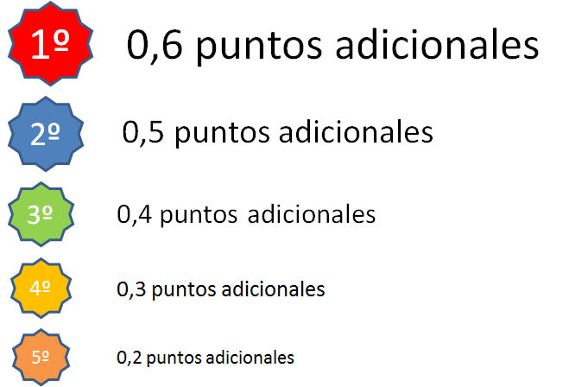
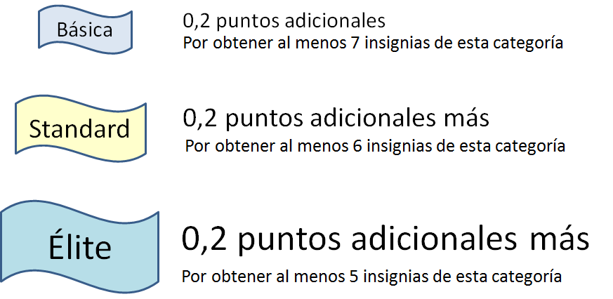
¿Cómo se me va a calificar?
Condiciones muy claras
Todo/nada
Incentivos adicionales
Premios
Reputation score
Badges

Slide 9
Ranking que proporciona la plataforma

Slide 10
Asignatura | Alumnos que crean preguntas | Alumnos que contestan | Total preguntas | Total respuestas
Fundamentos de Química | 40/43 | 41/43 | 83 | 1851
Química General | 44/59 | 44/59 | 194 | 2113
Cinética Química Aplicada | 38/44 | 41/44 | 144 | 3183

